Slide 1



Ігровий програмний застосунок в жанрі adventure з елементами puzzle
Афанасьєва Оксана Миколаївна, ПЗПІ-22-6
Керівник: ст.викл. кафедри ПІ Юрій Новіков
26 червня 2025

Slide 2
Мета роботи
Метою даної курсової роботи є розробка 2D- гри у жанрі adventure та puzzle з елементами point-and-click, яка реалізує механіку подорожей у часі у стилі вікторіанської епохи.
Adventure ігри переживають відродження завдяки ностальгічним настроям та можливостям сучасних технологій. Тематика подорожей у часі залишається привабливою для аудиторії.
2

Slide 3
Аналіз проблеми (аналіз існуючих рішень)
Існуючі рішення | Переваги | Недоліки
Life is Strange | Емоційна глибина, часові рішення, діалоги | Лінійність сюжету, прості часові механіки
Five Nights at Freddy's: Into the Pit | Атмосфера, інтерактивність у різних епохах | Один тип переміщення, відсутність альтернативних шляхів
Kathy Rain 2: Soothsayer | Детективний сюжет, логічні головоломки | Залежність від попередньої частини
Fran Bow | Перемикання між світами, естетика | Сюрреалістичність ускладнює логіку
3

Slide 4
Постановка задачі та опис системи
Створення інтерактивного ігрового досвіду, що поєднує класичні adventure елементи з механіками керування часом.
Дослідження загадкового маєтку через подорожі між вікторіанською епохою та сучасністю.
Демонстраційна версія з повним функціоналом ключових механік: механіка переміщення в часі, інвентар, діалоги, головоломки.
4

Slide 5
Вибір технологій розробки
Рушій гри: Unity
Основна мова програмування: C#
Середовище розробки: Microsoft Visual Studio
Збереження ігрових даних: JSON
Піксельна графіка: Pixilart, Unity Assets
5

Slide 6
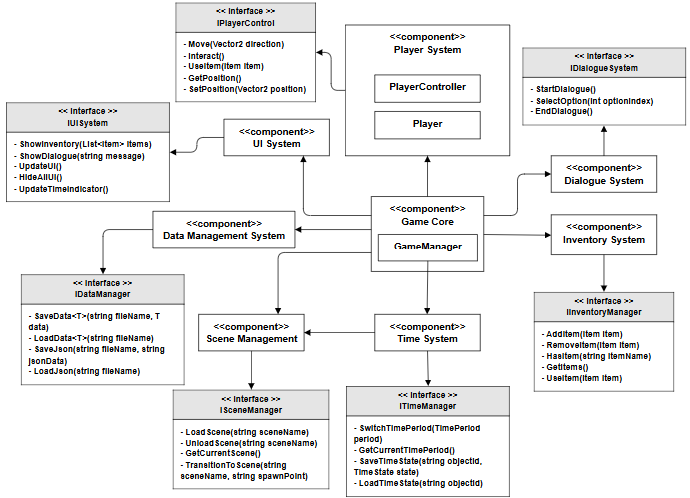
Архітектура створенного програмного забезпечення
GameManager – основна логіка координації
PlayerSystem – логіка управління персонажем
InventoryManager, SceneManager, DialogueManager, TimeManager – керування інвентарем, сценами, діалогами та часом
6

Slide 7
Опис програмного забезпечення, що було використано у дослідженні
Unity – рушій для створення гри з підтримкою 2D графіки та анімації. C# – основна мова для створення логіки гри. Microsoft Visual Studio – середовище розробки, що дозволяє ефективно працювати з великим обсягом коду. TextMeshPro – для гнучкого та стилізованого відображення тексту в UI. Unity UI Toolkit – для побудови інтерфейсу користувача. JSON Utility – для серіалізації даних у форматі JSON.
7

Slide 8
Дизайн системи
Методи: компонентно-орієнтований підхід, патерни MVC, Singleton, State Machine
Послідовність:
аналіз предметної галузі;
проєктування архітектури системи;
розробка та тестування.
Технології: Unity, C#
8

Slide 9
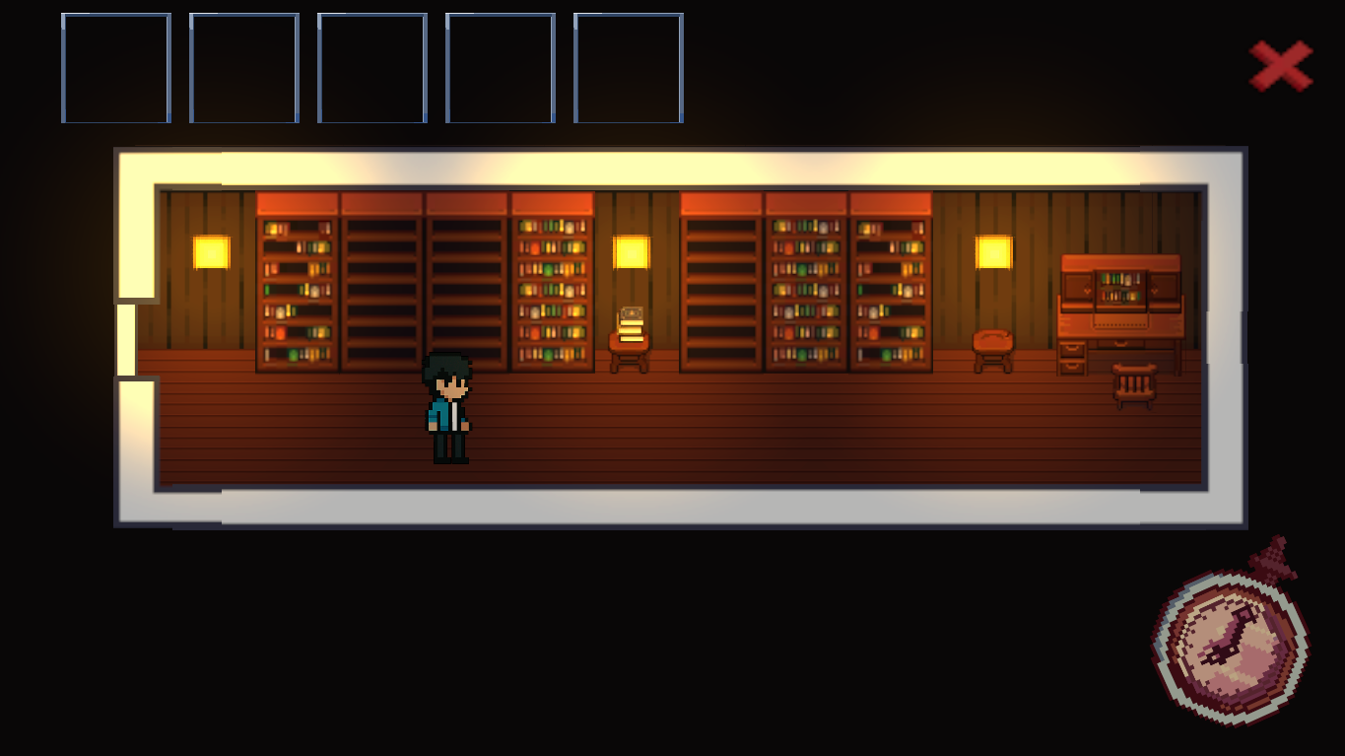
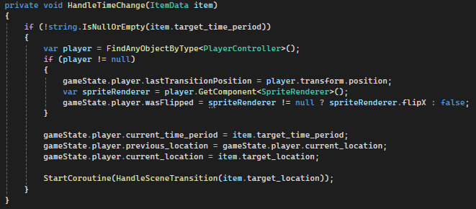
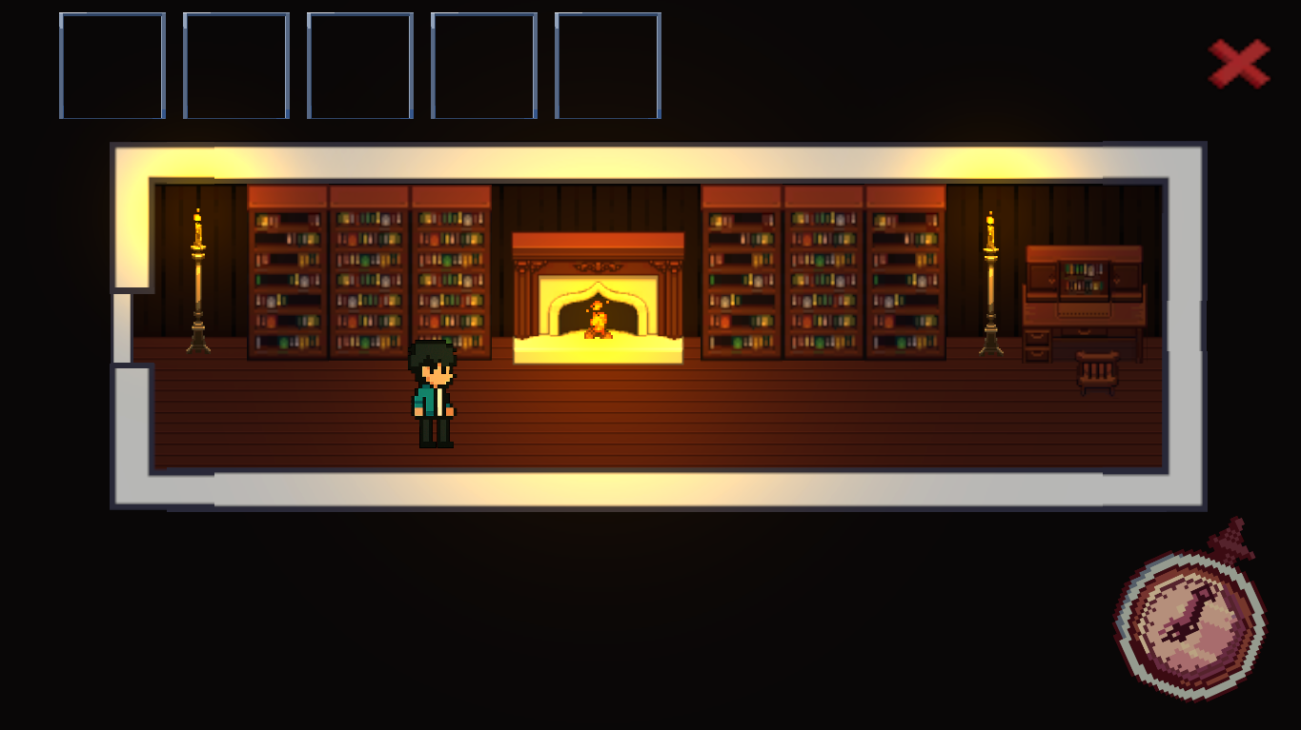
Приклад реалізації
Переміщення в часі
9

Slide 10
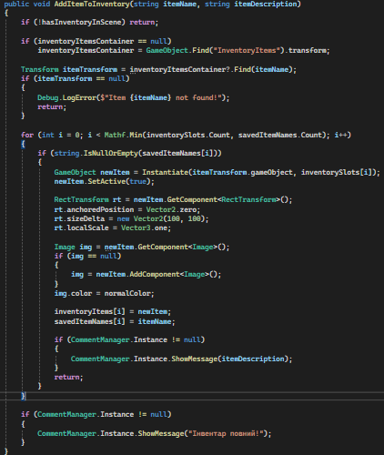
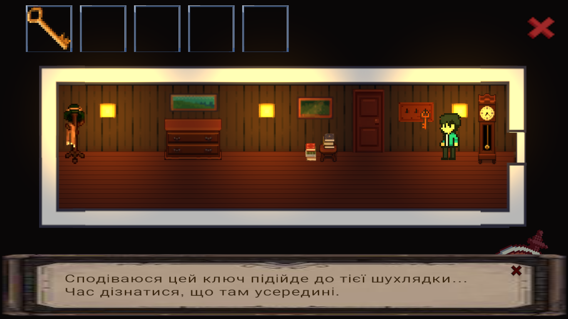
Приклад реалізації
Додавання предметів до інвентаря
10

Slide 11
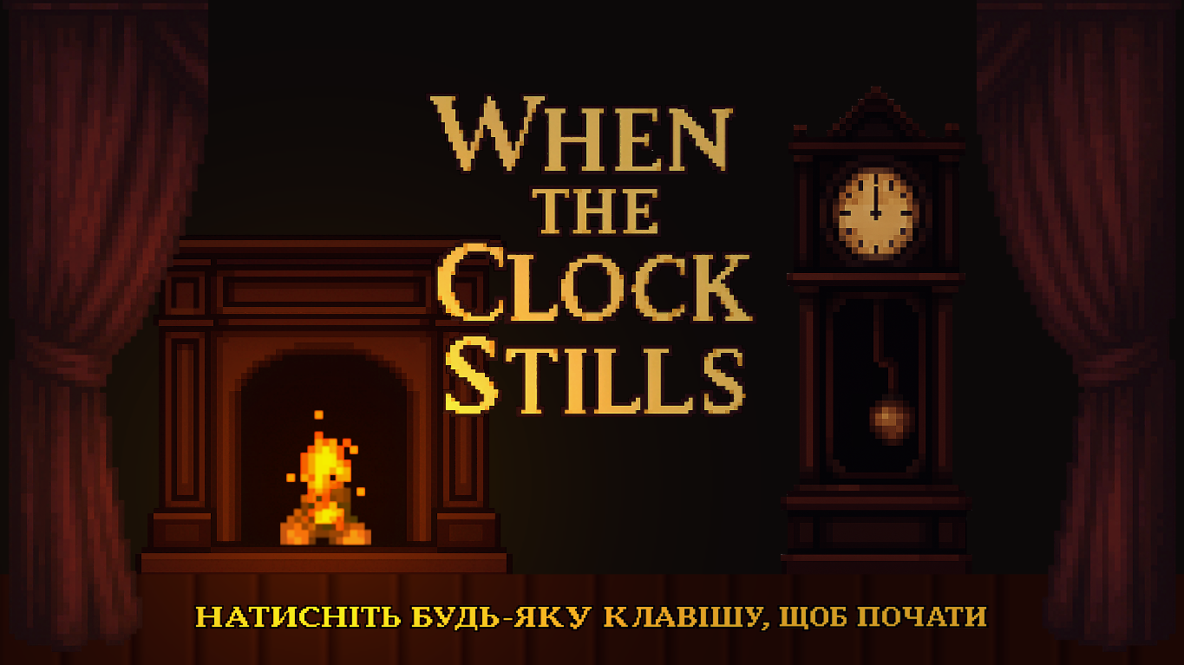
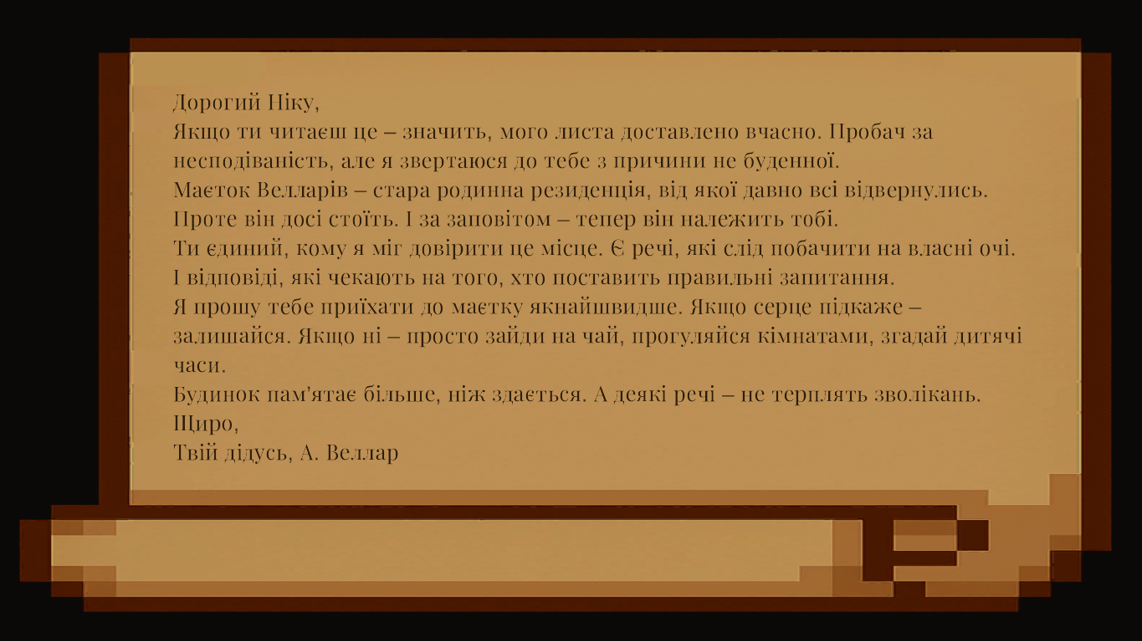
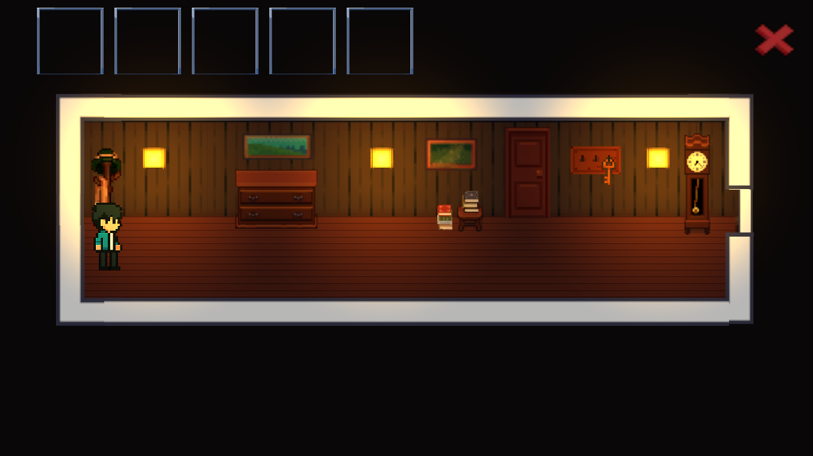
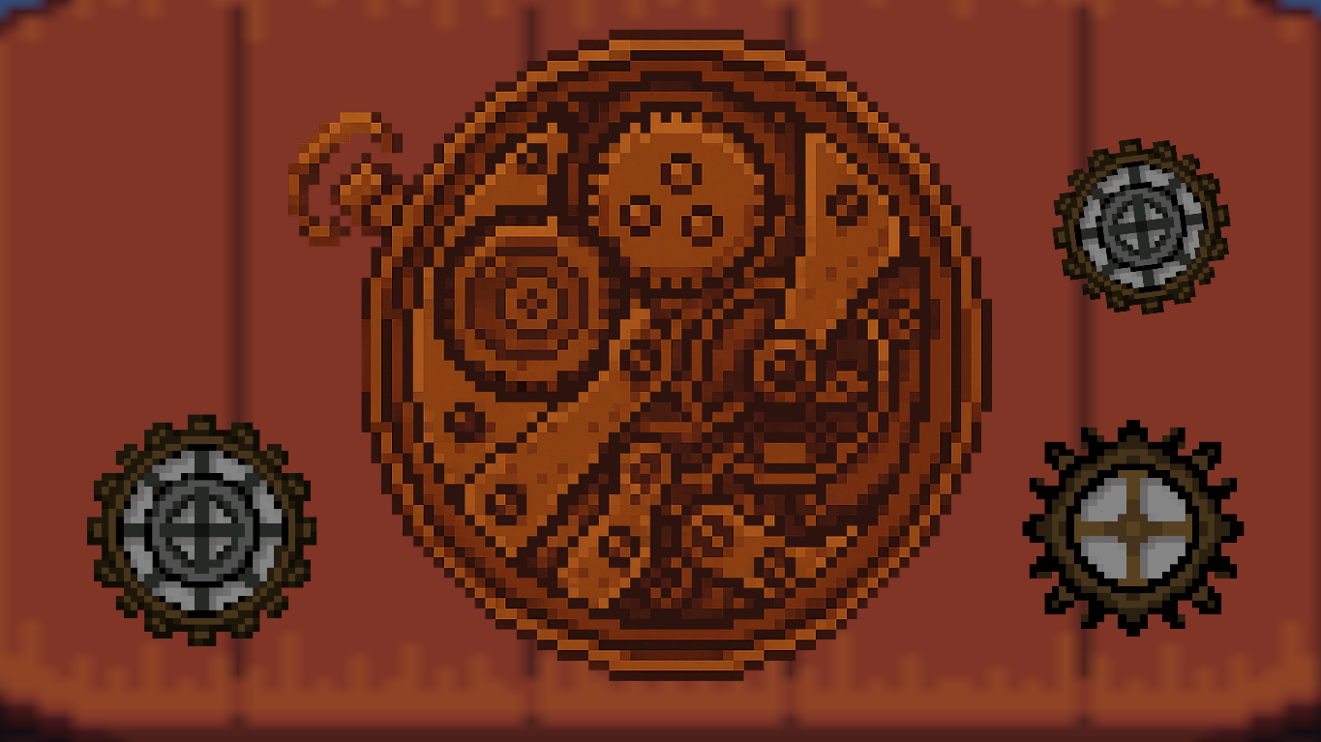
Інтерфейс користувача
11

Slide 12
Підсумки
Реалізований ігровий програмний застосунок з ключовими механіками.
Корисність: Демонстрація життєздатності концепції adventure ігор з часовими парадоксами.
Можливості розвитку:
збільшення локацій;
багатоетапні головоломки;
вплив вибору на сюжет;
локалізація.
12

